Slide 1


EPCB, vytvoření DPS ke schématu
Bc. Tomáš Milerski
Střední škola, Havířov-Šumbark, Sýkorova 1/613, příspěvková organizace
Tento výukový materiál byl zpracován v rámci akce EU peníze středním školám - OP VK 1.5.
Výuková sada – Návrhové systémy plošných spojů, DUM č. 09

Slide 2
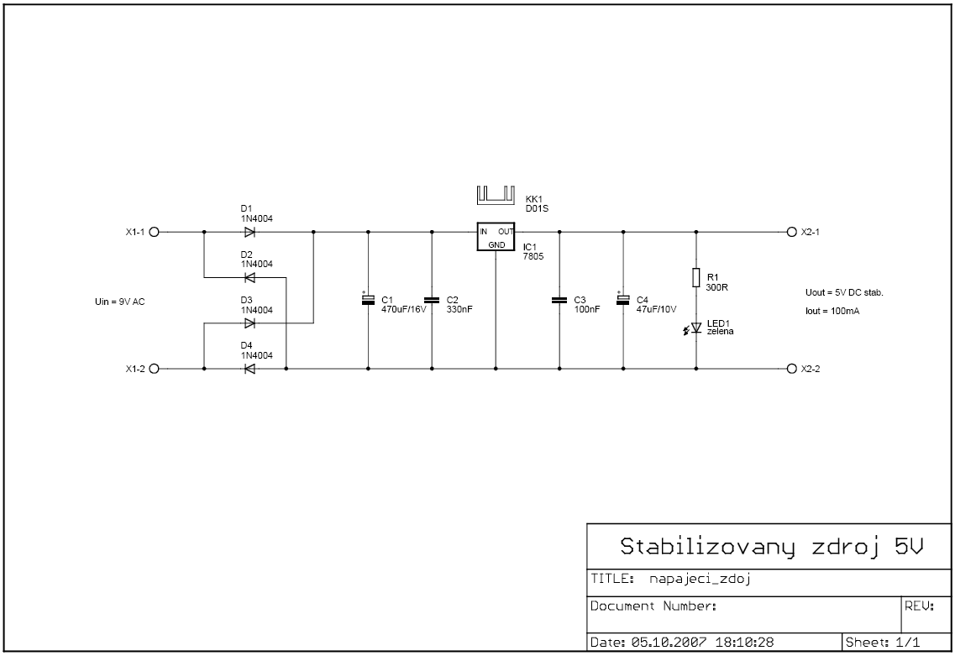
Zadání úkolu
Stabilizovaný napájecí zdroj 5 V
Vytvořte desku s plošnými spoji pro zadané schéma stabilizovaného napájecího zdroje 5 V. Rozměry desky budou 60 x 40 mm, deska bude mít čtyři montážní otvory o průměru 3,2 mm pro upevňovací šrouby M3 ve vzdálenosti 5 mm od každé hrany. Vstupní svorkovnice bude 10 mm od levé strany uprostřed desky, výstupní svorkovnice bude 10 mm od pravé strany uprostřed desky. Šířku plošného spoje volme s ohledem na předpokládané proudové zatížení a tloušťku měděné fólie rovnou 0,8 mm (32 milů).
Obr. 27 – Schéma stabilizovaného napájecího zdroje 5 V

Slide 3

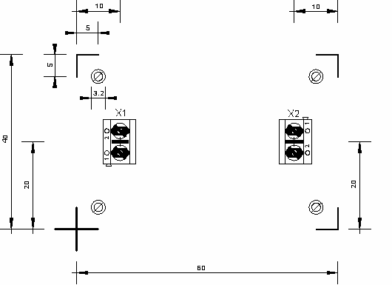
Zadání úkolu (určení obrysu DPS)
na obr. 28 je pohled na budoucí desku, jsou zde uvedeny její rozměry;
příkazem Delete smažeme automaticky nastavený obrys desky;
obrys naší desky je ohraničen rohovými značkami (o větší tloušťce čáry);
postup práce je uveden na videu 17 a 18;
na obr. 29 jsou uvedeny rozměry rohových značek.
Video 17 – Vytvoření DPS bez rozlité mědi
Obr. 29 – Rohová značka
Video 18 – Vytvoření DPS s rozlitou mědí
Obr. 28 – Parametry požadované desky s plošnými spoji

Slide 4
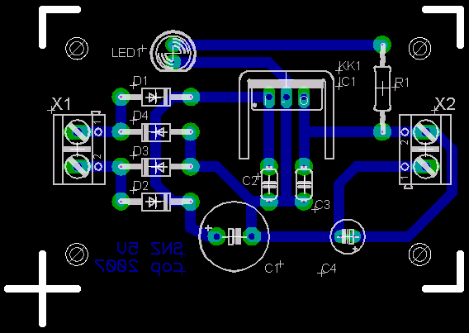
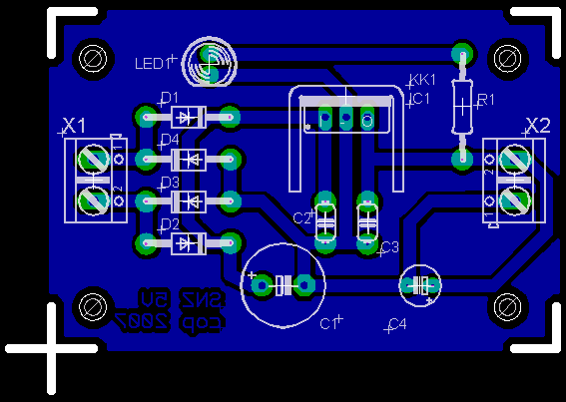
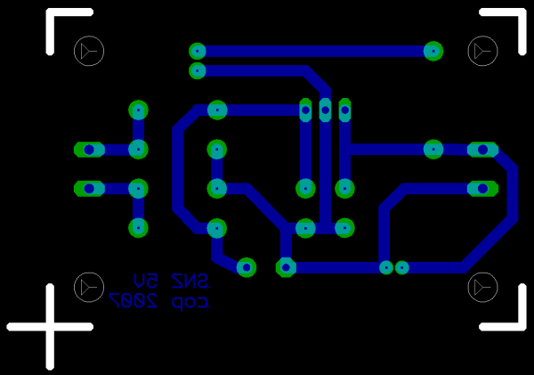
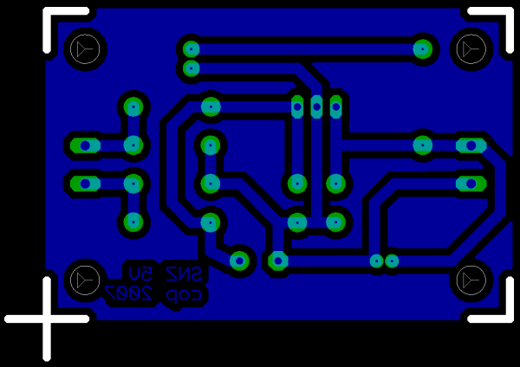
Ukázka výsledného vzhledu DPS
Obr. 30 – Vzhled výsledné desky s plošnými spoji bez rozlité mědi (pohled ze strany součástek)
Obr. 31 – Vzhled výsledné desky s plošnými spoji s rozlitou mědí (pohled ze strany součástek)
Obr. 32 – Vzhled výsledné desky s plošnými spoji bez rozlité mědi (pohled ze strany spoje)
Obr. 33 – Vzhled výsledné desky s plošnými spoji
s rozlitou mědí (pohled ze strany spoje)

Slide 5
Vlastní konstrukce DPS v EPCB
Pracujeme se znalostmi získanými z předešlých kapitol a s ilustračními ukázkami postupu práce. Postup konstrukce desky s plošnými spoji (DPS) je shrnut do několika bodů s ukázkami obrázků (viz. následující snímky).
přejdeme z editoru schémat do editoru plošných spojů;
zkontrolujeme nastavení barevných hladin;
rozteč kreslicí mřížky nastavíme na 5 mm;
vymažeme obrys přednastavené desky a nakreslíme si desku vlastní (kreslíme pouze rohové značky);
vložíme montážní otvory a součástky s pevně danou pozicí (svorkovnice X1 a X2);
změníme rastr na palcový (rozteč 50 milů);
poněvadž jsme přecházeli z rastru milimetrového na palcový, musíme sesadit svorkovnice do rastru pomocí příkazu uživatelského makroprogramovacího jazyka cmd_snap_board.ulp;

Slide 6
Vlastní konstrukce DPS v EPCB
rozmístíme ostatní součástky;
Rozmístění pouzder je ovlivněno - konstrukčními požadavky, funkcí, typem obvodu, v jakých podmínkách bude obvod provozován, jednoduchostí spojů, vyrobitelností desky.
Při rozmístění pouzder používáme doporučený rastr: GRID - SIZE 100/50mil
Jednoznačný návod, jak pouzdra součástek rozmístit neexistuje, je to otázka citu a znalostí v oblasti elektroniky.
provedeme propojení součástek plošnými vodiči;
Propojením vývodů pouzder součástek vytvoříme motiv plošného spoje (to je náš cíl).
upravíme popisy součástek do vodorovné polohy.
Výsledkem našeho snažení při ručním propojení je však polotovar, který ještě vyžaduje grafickou úpravu vedení plošných spojů a umístění popisů.

Slide 7
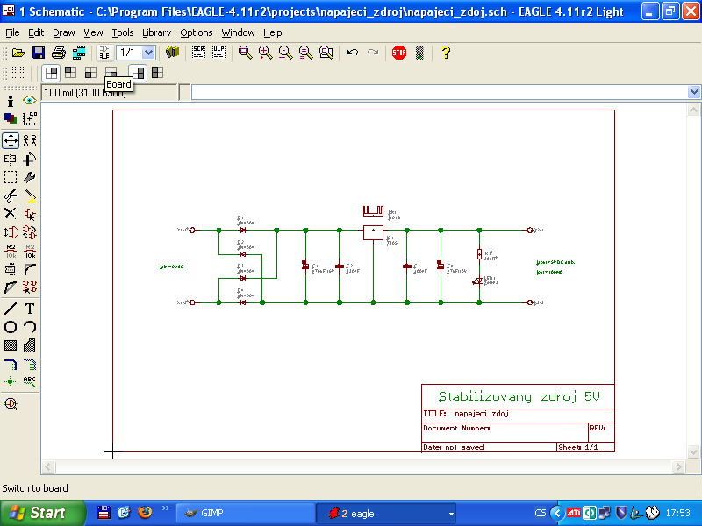
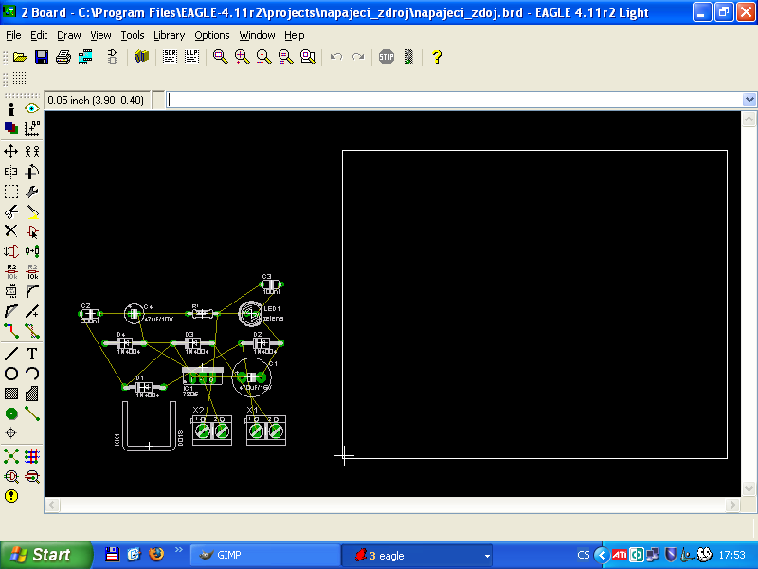
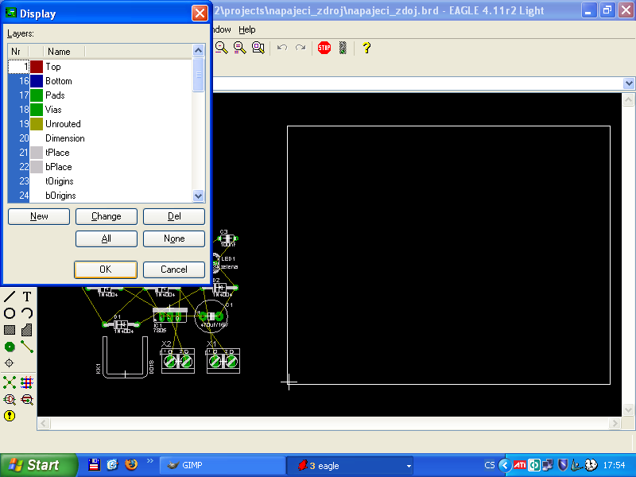
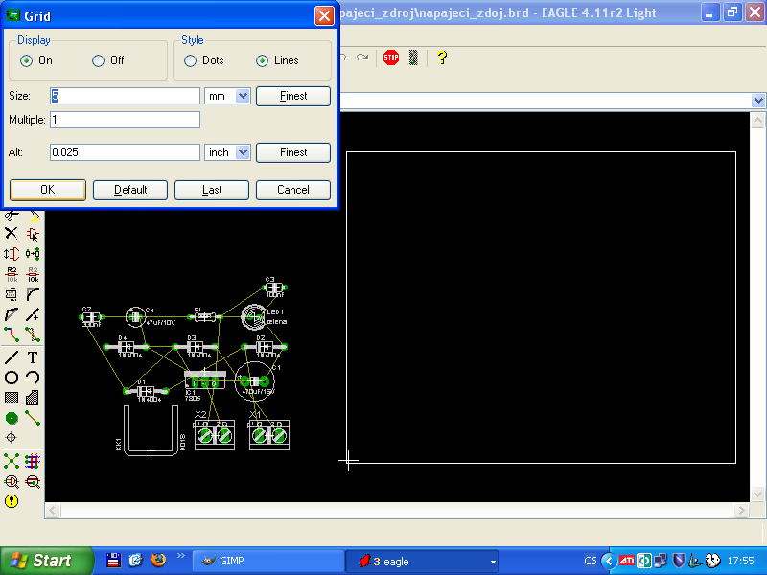
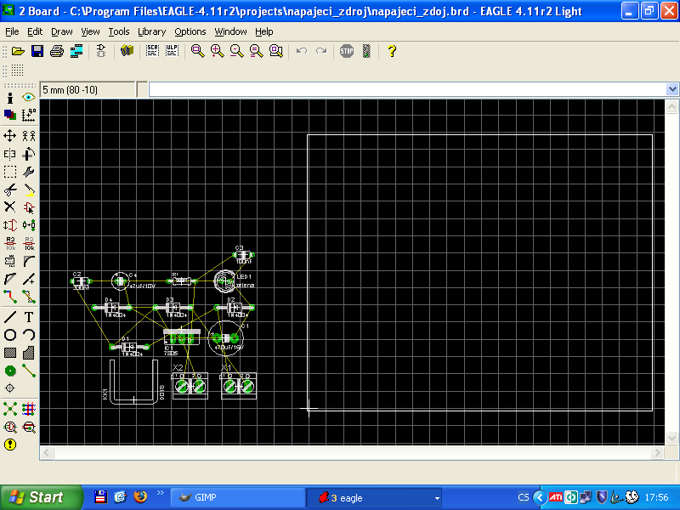
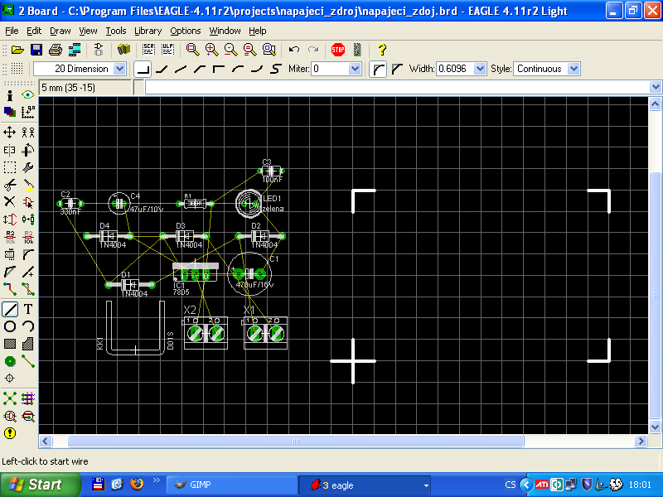
Vlastní konstrukce DPS v EPCB
Obr. 34.1 – Přejdeme ze schématického editoru do editoru plošných spojů
Obr. 34.2 – Editor plošných spojů
Obr. 35 – Zkontrolujeme nastavení barevných hladin
Obr. 36.1 – Rozteč kreslicí mřížky nastavíme na 5 mm
Obr. 36.2 – Mřížka o rozteči 5 mm
Obr. 37 – Vymažeme obrys před-nastavené desky a nakreslíme
si desku vlastní

Slide 8
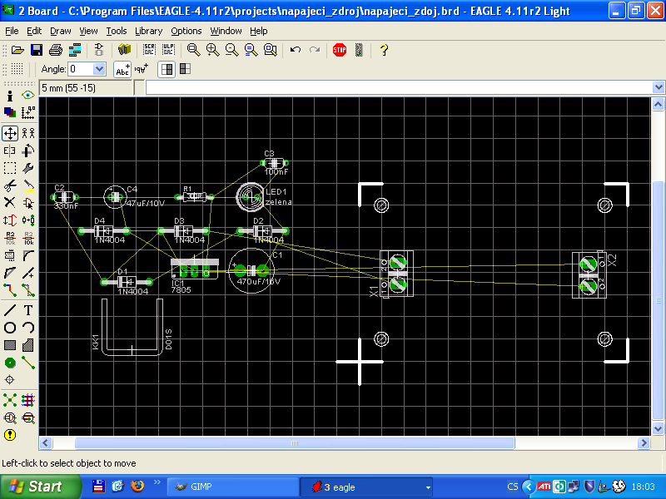
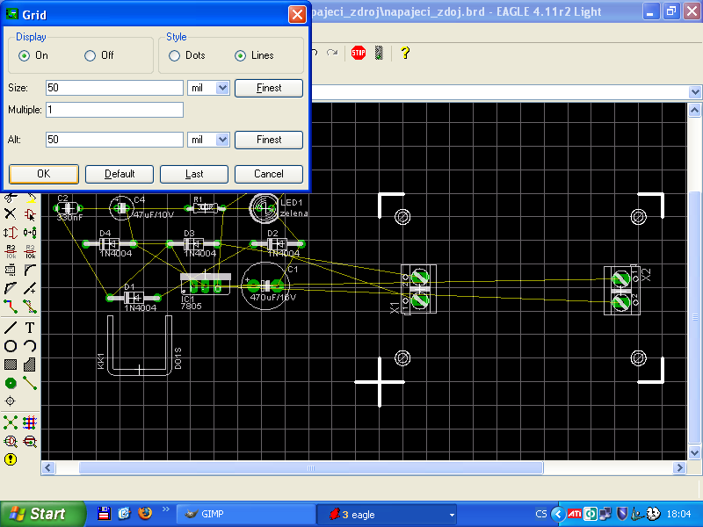
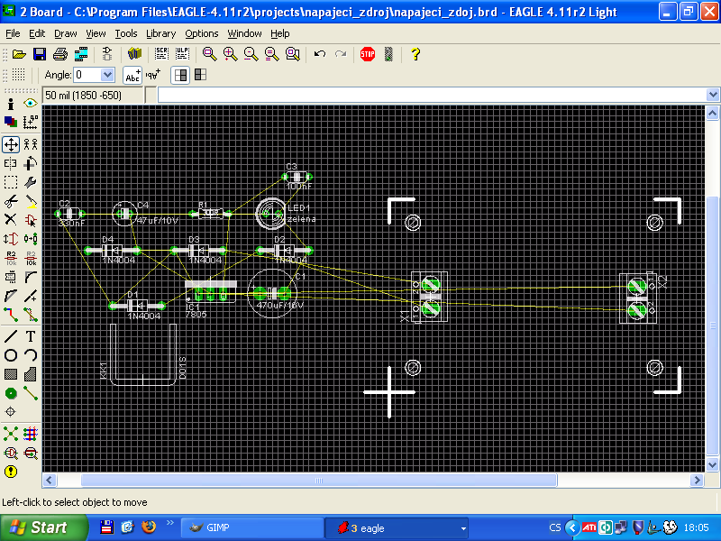
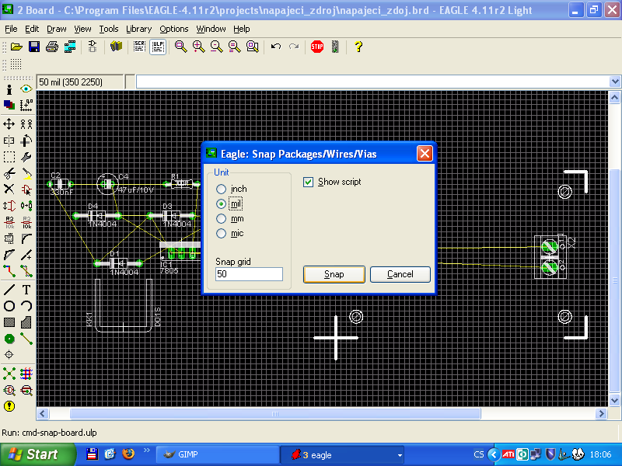
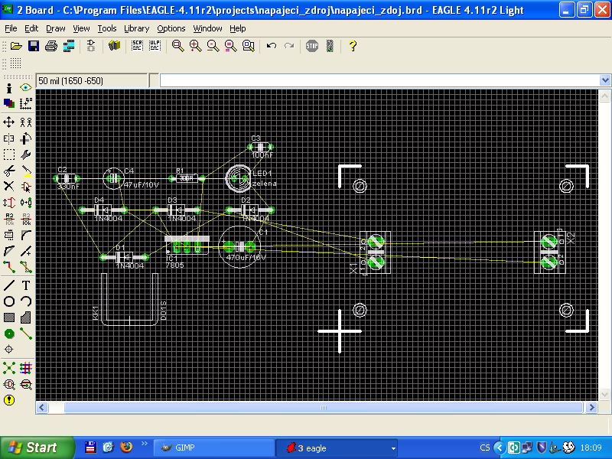
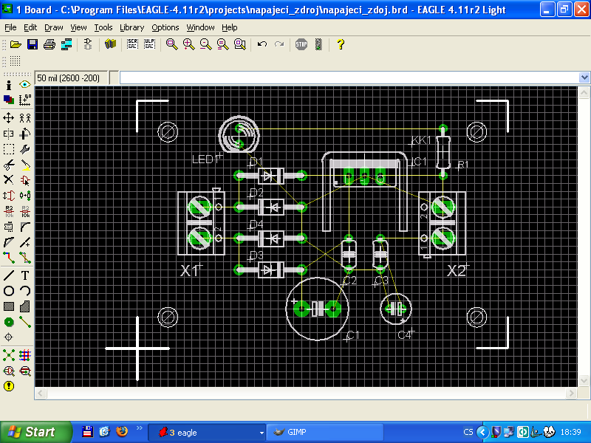
Vlastní konstrukce DPS v EPCB
Obr. 38 – Vložíme montážní otvory a součástky s pevně danou pozicí
Obr. 39.1 – Změníme rastr na palcový (rozteč 50 milů)
Obr. 39.2 – Rastr (rozteč 50 milů)
Obr. 40.1 – Sesazení svorkovnic
do rastru pomocí příkazu cmd_snap_board.ulp
Obr. 40.2 – Sesazená mřížka
Obr. 41 – Rozmístíme ostatní součástky

Slide 9
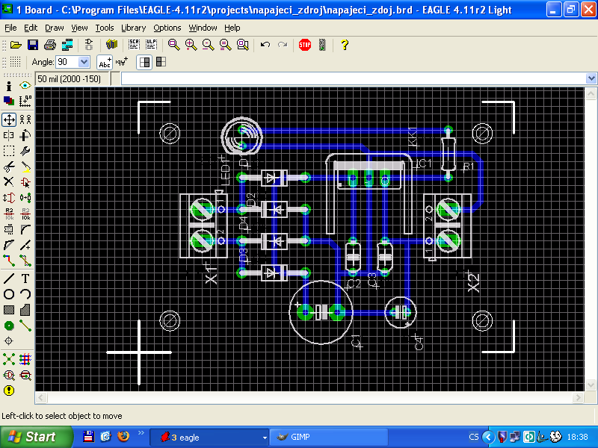
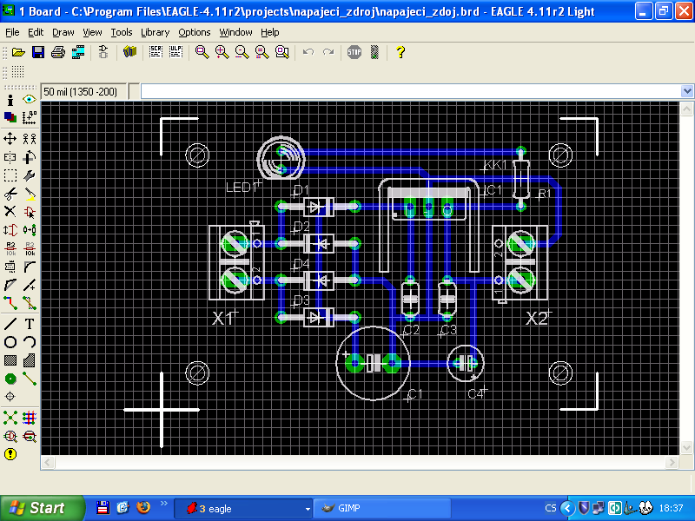
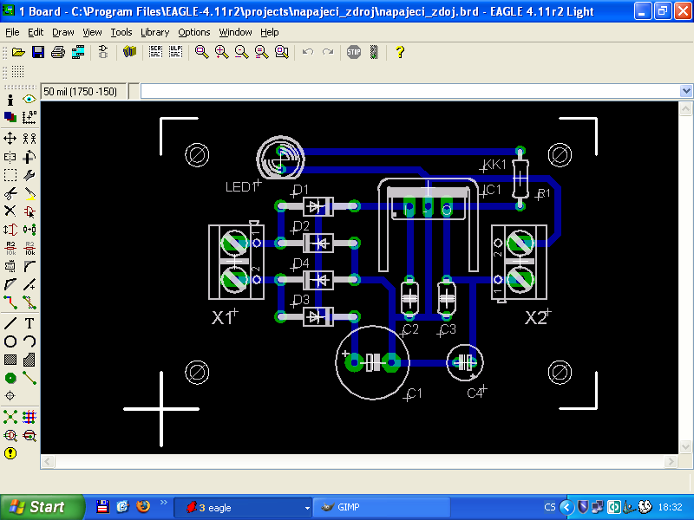
Vlastní konstrukce DPS v EPCB
Obr. 42 – Provedeme propojení součástek plošnými vodiči
Obr. 43 – Upravíme popisy součástek do vodorovné polohy
Obr. 44 – Hotová deska s plošnými spoji (bez rozlité mědi)

Slide 10
Opakování
Popište postup konstrukce DPS v EPCB.
přejdeme z editoru schémat do editoru plošných spojů;
zkontrolujeme nastavení barevných hladin;
rozteč kreslicí mřížky nastavíme na 5 mm;
vymažeme obrys přednastavené desky a nakreslíme si desku vlastní (kreslíme pouze rohové značky);
vložíme montážní otvory a součástky s pevně danou pozicí (svorkovnice X1 a X2);
změníme rastr na palcový (rozteč 50 milů) – cmd_snap_board.ulp;
rozmístíme ostatní součástky;
provedeme propojení součástek plošnými vodiči;
upravíme popisy součástek do vodorovné polohy.

Slide 11
Použitá literatura
JURÁNEK, Antonín, HRABOVSKÝ, Miroslav. EAGLE pro začátečníky: uživatelská a referenční příručka. 2. vyd. Praha : BEN, 2007. 192s. ISBN 80-7300-213-2.
PLÍVA, Zdeněk. EAGLE prakticky: řešení problému při běžné práci. 1. vyd. BEN - technická literatura : Praha, 2007. 184 s. ISBN 978-80-7300-227-5.
CadSoft Online: Home of the EAGLE Layout Editor [online]. 2007
[cit. 2012-10-26]. Dostupný z: http://www.cadsoft.de.
Eagle Online: České stránky editoru plošných spojů EAGLE [online]. 2003 [cit. 2012-10-26]. Dostupný z: http://www.eagle.cz.

Slide 12
Děkuji za pozornost

Slide 13

Obr. 27 – Schéma stabilizovaného napájecího zdroje 5 V
Notes:
Obr. 01 - Vzhled kontrolního panelu

Slide 14
Obr. 28 – Parametry požadované desky s plošnými spoji
Notes:
Obr. 01 - Vzhled kontrolního panelu

Slide 15
Obr. 30 – Vzhled výsledné desky s plošnými spoji bez rozlité mědi (pohled ze strany součástek)
Notes:
Obr. 01 - Vzhled kontrolního panelu

Slide 16
Obr. 31 – Vzhled výsledné desky s plošnými spoji s rozlitou mědí (pohled ze strany součástek)
Notes:
Obr. 01 - Vzhled kontrolního panelu

Slide 17
Obr. 32 – Vzhled výsledné desky s plošnými spoji bez rozlité mědi (pohled ze strany spoje)
Notes:
Obr. 01 - Vzhled kontrolního panelu

Slide 18
Obr. 33 – Vzhled výsledné desky s plošnými spoji bez rozlité mědi (pohled ze strany spoje)
Notes:
Obr. 01 - Vzhled kontrolního panelu

Slide 19
Obr. 34.1 – Přejdeme ze schématického editoru do editoru plošných spojů
Notes:
Obr. 01 - Vzhled kontrolního panelu

Slide 20
Obr. 34.2 – Editor plošných spojů
Notes:
Obr. 01 - Vzhled kontrolního panelu

Slide 21
Obr. 35 – Zkontrolujeme nastavení barevných hladin
Notes:
Obr. 01 - Vzhled kontrolního panelu

Slide 22
Obr. 36.1 – Rozteč kreslicí mřížky nastavíme na 5 mm
Notes:
Obr. 01 - Vzhled kontrolního panelu

Slide 23
Obr. 36.2 – Mřížka o rozteči 5 mm
Notes:
Obr. 01 - Vzhled kontrolního panelu

Slide 24
Obr. 37 – Vymažeme obrys přednastavené desky a nakreslíme si desku vlastní
Notes:
Obr. 01 - Vzhled kontrolního panelu

Slide 25
Obr. 38 – Vložíme montážní otvory a součástky s pevně danou pozicí
Notes:
Obr. 01 - Vzhled kontrolního panelu

Slide 26
Obr. 39.1 – Změníme rastr na palcový (rozteč 50 milů)
Notes:
Obr. 01 - Vzhled kontrolního panelu

Slide 27
Obr. 39.2 – Rastr (rozteč 50 milů)
Notes:
Obr. 01 - Vzhled kontrolního panelu

Slide 28
Obr. 40.1 – Sesazení svorkovnic do rastru pomocí příkazu cmd_snap_board.ulp
Notes:
Obr. 01 - Vzhled kontrolního panelu

Slide 29
Obr. 40.2 – Sesazená mřížka
Notes:
Obr. 01 - Vzhled kontrolního panelu

Slide 30
Obr. 41 – Rozmístíme ostatní součástky
Notes:
Obr. 01 - Vzhled kontrolního panelu

Slide 31
Obr. 42 – Provedeme propojení součástek plošnými vodiči
Notes:
Obr. 01 - Vzhled kontrolního panelu

Slide 32
Obr. 43 – Upravíme popisy součástek do vodorovné polohy
Notes:
Obr. 01 - Vzhled kontrolního panelu

Slide 33
Obr. 44 – Hotová deska s plošnými spoji (bez rozlité mědi)
Notes:
Obr. 01 - Vzhled kontrolního panelu

Slide 34
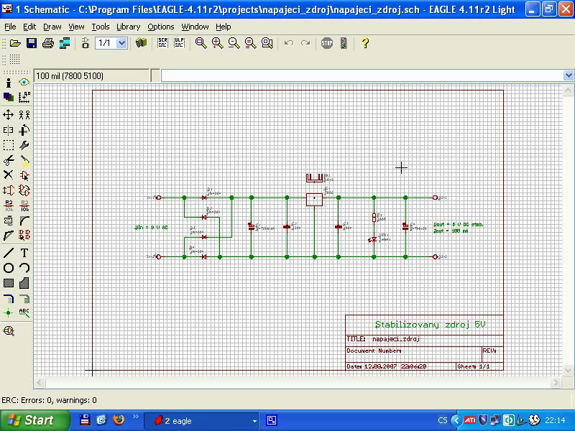

Video 17 – Vytvoření DPS bez rozlité mědi
Notes:
Obr. 01 - Vzhled kontrolního panelu

Slide 35
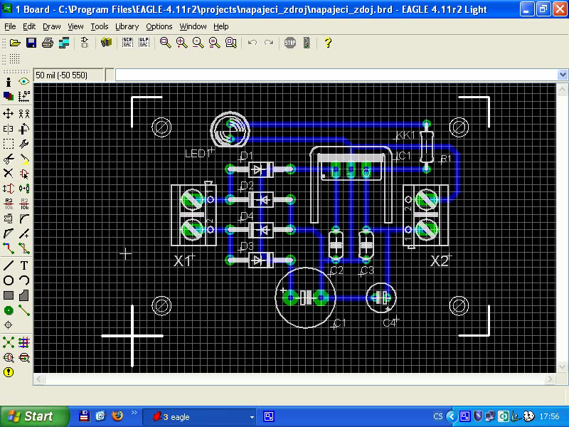
Video 18 – Vytvoření DPS s rozlitou mědí
Notes:
Obr. 01 - Vzhled kontrolního panelu

